Slide 1

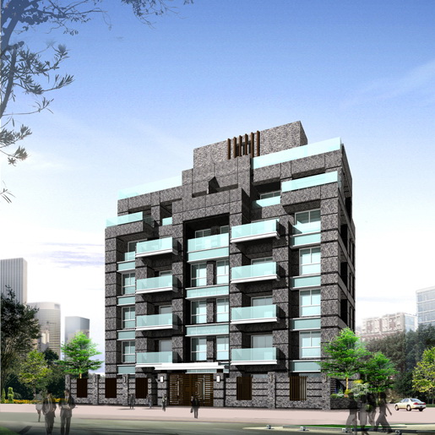

(股票代號:1453)
大將-台北南海段
2018年
法人說明會簡報
2018年11月22日

Slide 2

本簡報僅供參考，並非本公司營運之完整描述，資料陳述係基於本公司對於未來營運之假設，屬於前瞻性之陳述，具有風險性和不確定性，故實際經營結果可能與該上述之前瞻性陳述有實質性差異。內容若涉及預測資訊，本公司不保證其內容之正確性或可靠性，使用者應自行判斷與承擔風險。

Slide 3
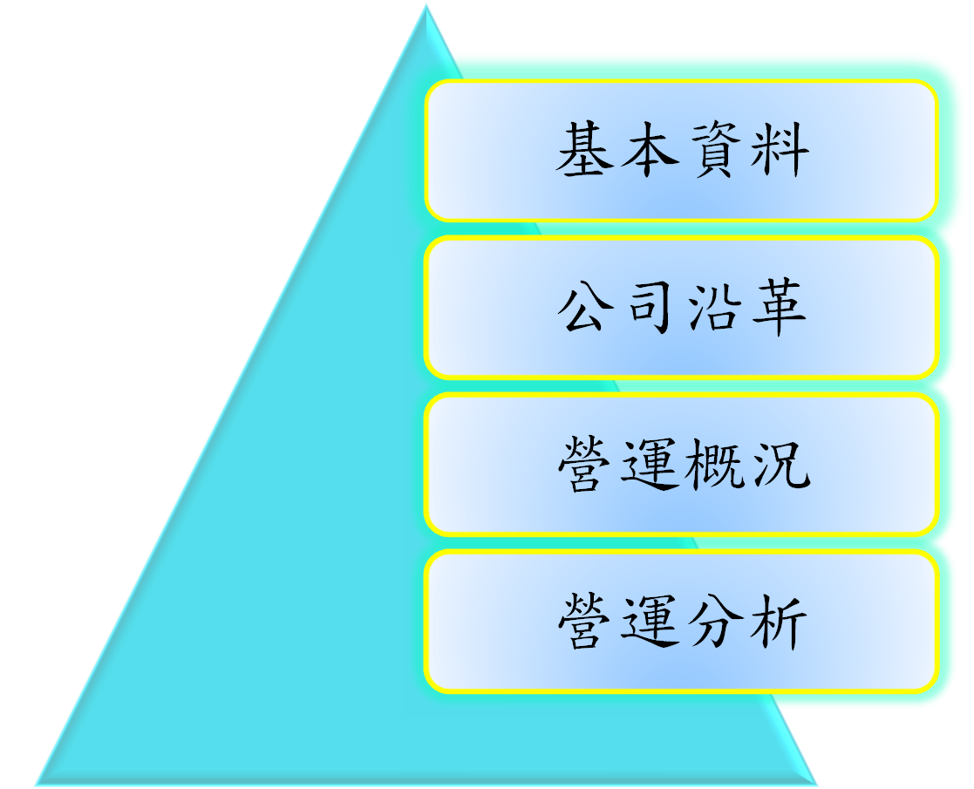

Slide 4

公司成立於民國67年4月15日
股票上市:民國82年4月，股票代號:1453
實收資本額:NT$896,746,710元(as of 2018/09/30)
主要業務:營建、紡織(2018年)
公司網站:www.tajiang.com.tw

Slide 5

1978 前任董事長於台北市設立「大將紡織(股)公司」。
1979 購入雲林縣莿桐鄉大埔尾段土地，並配合政府獎勵措施
，與關係企業大將建設開發公司合作開發大將工業區，
暨興建紡紗廠，為國內第一家以自有資金開發工業區之
民營企業。
1993 本公司經證管會核准，股票在台灣證券交易所掛牌上市。
1998 本公司為配合業務多角化經營，正式跨足建設業務。
2018 本公司出售雲林紡紗廠土地及廠房予建大工業(股)公司。
2018 本公司資本額為8.96億元。

Slide 6
營運概況-新成屋個案
營運概況-營建部門
案 名 | 位 置 | 產 品 | 待售金額 (新台幣億元) | 備 註
台北市南海段 | 台北市 中正區 | 住 | 3.5 | 在建工程
北投-首驛 | 台北市 北投區 | 住 | 0.3 | 已完工
合 計 |  |  | 3.8

Slide 7
營運概況-土地庫存暨預估推案
案 名 (暫 定) | 位 置 | 產 品 | 基地面積 (坪) | 總銷面積 (坪) | 總銷金額 (新台幣億元)
鶯歌中山段 | 新北市 鶯歌區 | 住 | 821.34 | 1784.27 | 4.27
板橋江子翠 | 新北市 板橋區 | 住 | 148.56 | 857.6 | 4.60
合 計 |  |  | 969.9 | 2641.87 | 8.87

Slide 8

案 名 | 基地位置 | 基地面積 (坪) | 規劃設計 產品 | 實施進度 規畫 | 預估總銷 面積(坪)
新北市新店區 廣明、文山段 | 新北市 新店區 | 1452.12 | 集合住宅 地上14層、地下5層 | 第二次都更專案小組審查完成 | 4731.87
台北市信義區 福德段一小段 | 台北市 信義區 | 570.82 | 市場用地 地上18層、地下4層 | 事業計劃暨權利變換報核審查完成 | 1836.28
新北市汐止區 崇德段、新峰段 | 新北市 汐止區 | 1918.26 | 集合住宅 地上11層、地下3層 | 第三次都更專案小組審查完成 | 3115.49
台北市松山區 美仁段一小段 | 台北市 松山區 | 1004.91 | 集合住宅 地上14層、地下3層 | 簽約中 | 1741.75
台北市大同區 橋北段三小段 | 台北市 大同區 | 608.63 | 集合住宅 地上12層、地下4層 | 簽約中 | 3712.00
合 計 |  |  |  |  | 15137.39

Slide 9
營運概況-未來五年計劃
案 名 | 預估總銷面積 (坪) | 2019年 | 2020年 | 2021年 | 2022年 | 2023年
鶯歌中山段 | 1784.27 |  | ● | ●
板橋江子翠 | 857.6 | ● | ●
新北市新店區廣明、文山段 | 4731.87 |  |  | ● | ●
台北市信義區福德段一小段 | 1836.28 |  |  |  | ● | ●
新北市汐止區崇德段、新峰段 | 3115.49 |  | ● | ●
台北市松山區美仁段一小段 | 1741.75 |  |  |  | ● | ●
台北市大同區橋北段三小段 | 3712.00 |  | ● | ●
合 計 | 17779.26

Slide 10
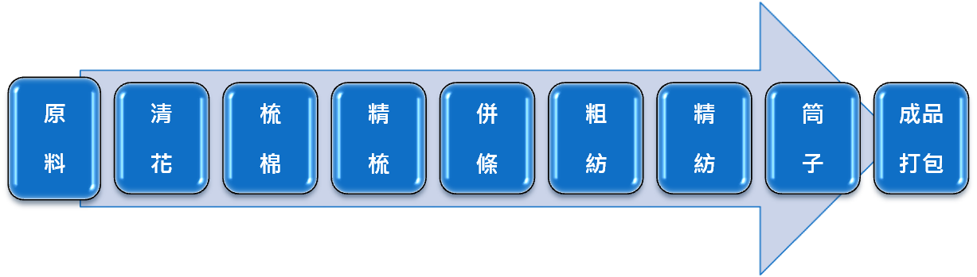
營運概況-紡織部門
廠地面積 15,000坪
主要產品 混紡紗及彈性紗
紡紗製造流程
產銷現況 1.因受紡紗業長期市場景氣低迷影響及因東南亞國家大
量進口紗低價競爭等因素，導致本公司紡紗產品業務
緊縮，營運持續虧損。本公司為改善紡紗業務連年虧
損情況，董事會已於106年5月4日決議將不符經營效益
的紡紗廠停產。
2.紡織廠停產後，廠區原有之土地及廠房已於106年11月
以5.78億元出售予建大工業(股)公司並於107年3月完成
過戶登記及產權移轉，處分利益計3.6億元。

Slide 11

營運分析-
Financial Data 營收暨財務狀況

Slide 12
Financial Status 財務狀況
單位:新台幣仟元
合併資產負債簡表 | 2014年 | 2015年 | 2016年 | 2017年 | 2018年 (截至2018.9.30財務資料)
待售房地 | 19,921 | 64,390 | 44,469 | 28,052 | 18,552
營建用地 | 386,361 | 265,629 | 265,889 | 298,791 | 298,877
在建房地 | 150,522 | 158,398 | 189,809 | 208,598 | 233,080
存貨小計 | 556,804 | 488,417 | 500,167 | 535,441 | 550,509
存貨-製造業 | 98,049 | 53,933 | 58,791 | 19,137 | 1,045
不動產、廠房及設備 | 348,675 | 346,184 | 362,323 | 354,574 | 145,558
現金及其他資產 | 175,076 | 85,228 | 82,951 | 99,264 | 134,452
透過損益按公允價值衡量之金融資產 | 118,391 | 163,731 | 172,857 | 350,973 | 528,701
總資產 | 1,296,995 | 1,137,493 | 1,177,089 | 1,359,389 | 1,360,265
總負債 | 338,739 | 131,580 | 174,240 | 371,252 | 15,649
股東權益 | 958,256 | 1,005,913 | 1,002,849 | 988,137 | 1,344,616
流動比率 | 310.66 | 943.09 | 626.79 | 309.47 | 7,388.57
負債比率 | 26.12 | 11.57 | 14.80 | 27.31 | 1.15

Slide 13

合併損益簡表 | 2014年 | 2015年 | 2016年 | 2017年 | 2018年 (截至2018.9.30財務資料)
營業收入 | 233,413 | 317,864 | 53,147 | 64,138 | 27,615
營業成本 | 253,269 | 222,421 | 58,380 | 66,700 | 28,137
營業毛利(毛損) | (19,856) | 95,443 | (5,233) | (2,562) | (522)
營業費用 | 38,483 | 49,349 | 29,129 | 39,250 | 28,283
營業利益(損失) | (58,339) | 46,094 | (34,362) | (41,812) | (28,805)
營業外收支 | 13,817 | 8,280 | 24,317 | 16,211 | 385,735
稅前淨利(淨損) | (44,522) | 54,374 | (10,045) | (25,601) | 356,930
稅後淨利(淨損) | (46,871) | 54,234 | (10,674) | (26,862) | 356,479
綜合損益 | (51,687) | 47,657 | (3,064) | (14,712) | 356,479
每股盈餘 | (0.54) | 0.62 | (0.12) | (0.30) | 3.97
每股淨值 | 10.76 | 11.30 | 11.04 | 10.87 | 14.85

Slide 14

大將開發股份有限公司
TA JIANG CO., LTD.

